Slide 1
Desarrollo de aplicaciones multiplataforma
TG1
Miguel Ángel Rodríguez Blanco (Coordinador del grupo).
Luis Nueda García.
Álvaro Laza Martín.
Eduardo Dorado Pérez

Slide 2
Aplicaciones Multiplataforma
Segmentación de los dispositivos → 1 aplicación/plataforma
Conocer /aprender el lenguaje de cada plataforma.
IDS de desarrollo diferentes.
Utilizar las API’S NATVAS.
Escribir la app más de una vez.
Invertir tiempo y dinero en el múltiples desarrollos
Solución: “frameworks de desarrollo multiplataforma”
“lenguaje neutro” + compilaciones específicas sobre cada plataformas

Slide 3
Aplicaciones Multiplataforma
Ventajas:
Se desarrolla el código una única vez.
Navegador HTML5 es común a todos los Smartphones, aplicaciones web desde el navegador de los móviles
Ahorro coste y tiempo, no es exactamente 1 a 3 (Androis, iOS, Windows Phone), de 1.5 a 3 o 2 a 3.
Inconvenientes:
Código interpretado por el navegador web (html/javascript)→ pérdida de rendimiento.
Dependencia agente externo no controlado: el navegador web → interpretación diferente según plataforma y versión.
Se pierden las peculiaridades de cada plataforma

Slide 4
Apache Cordova: Fuentes de información

Slide 5
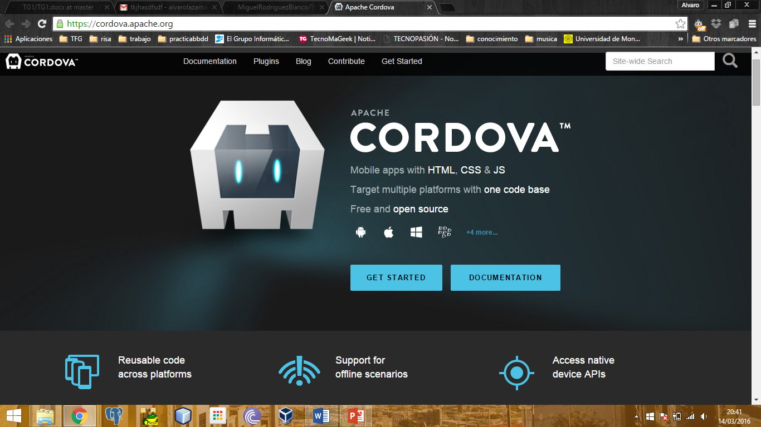
Página oficial Apache Cordova: Información del framework, plataformas y herramientas

Slide 6
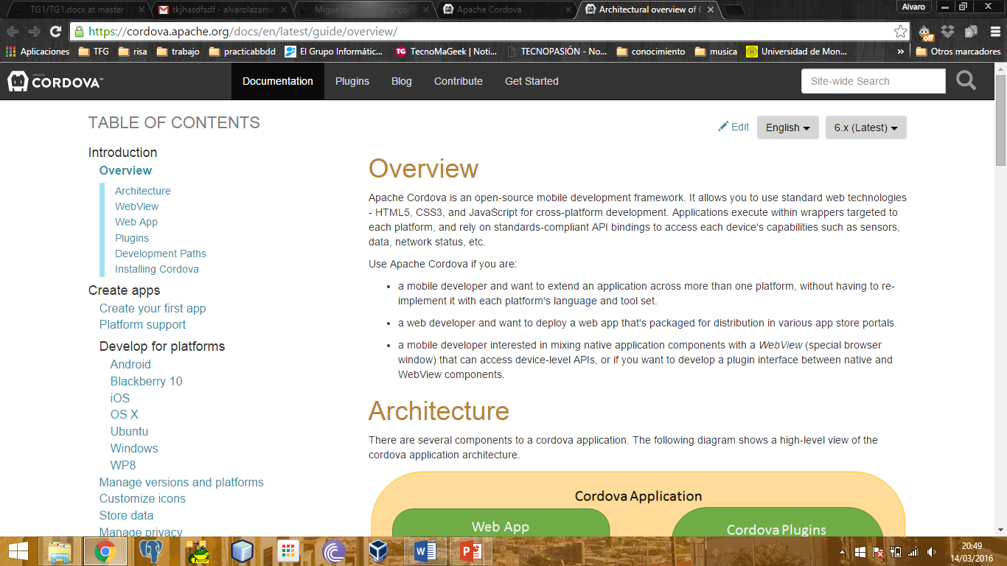
Documentación página Apache Cordova. Índice con aspectos y métodos

Slide 7
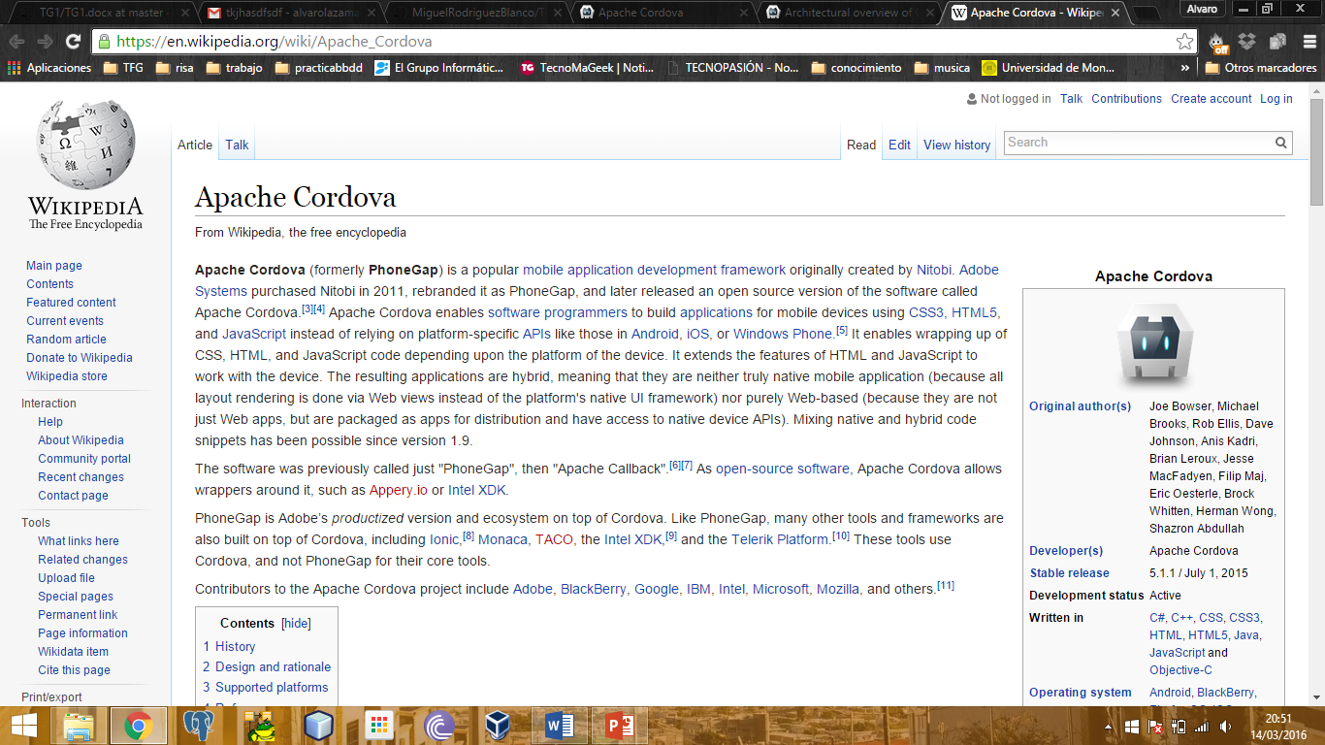
Wikipedia: Definición, historia y plataformas soportadas en Apache Cordova

Slide 8
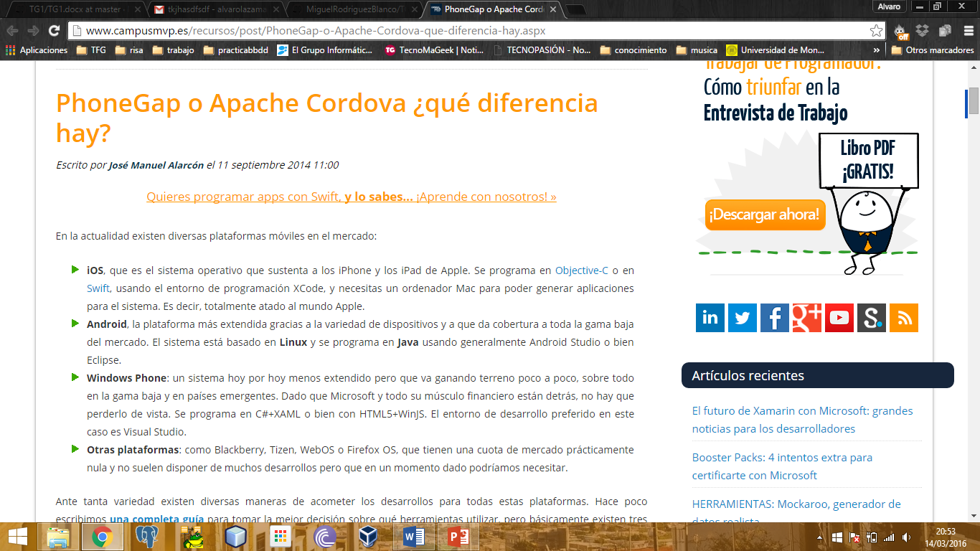
Distinción entre Apache Cordova y Phone Gap

Slide 9
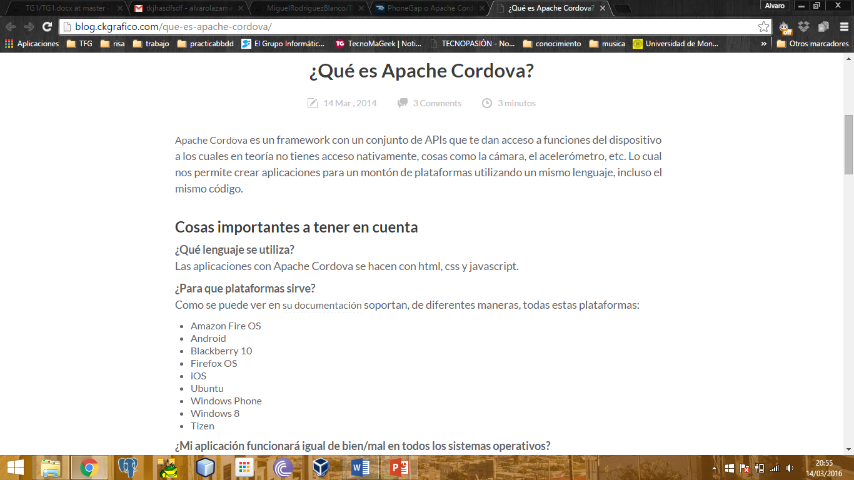
Explicación sobre Apache Cordova, comportamiento en los distintos sistemas operativos

Slide 10
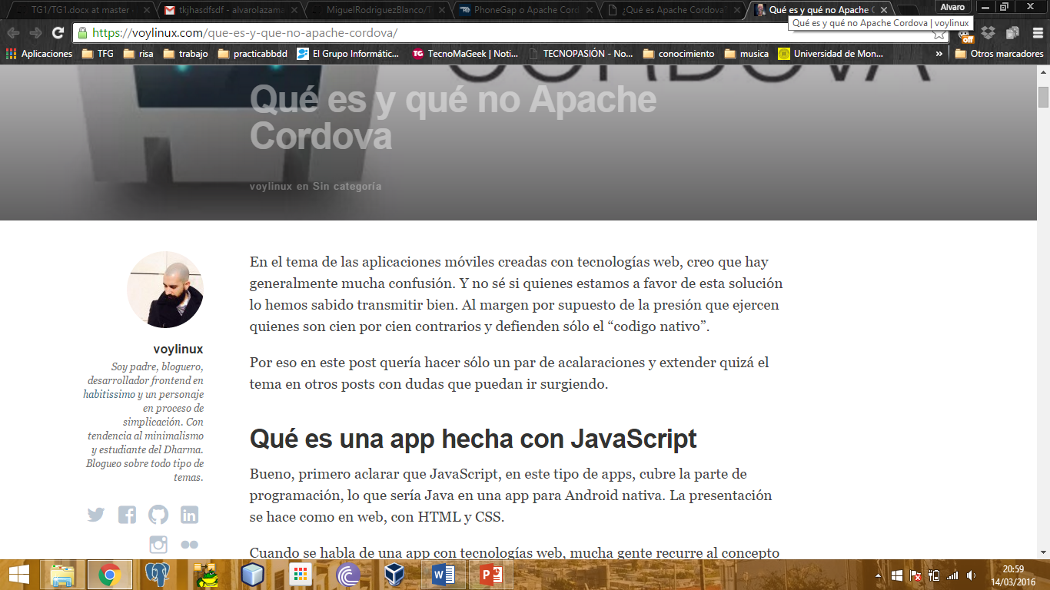
Apache Cordova y desarrollo UI

Slide 11
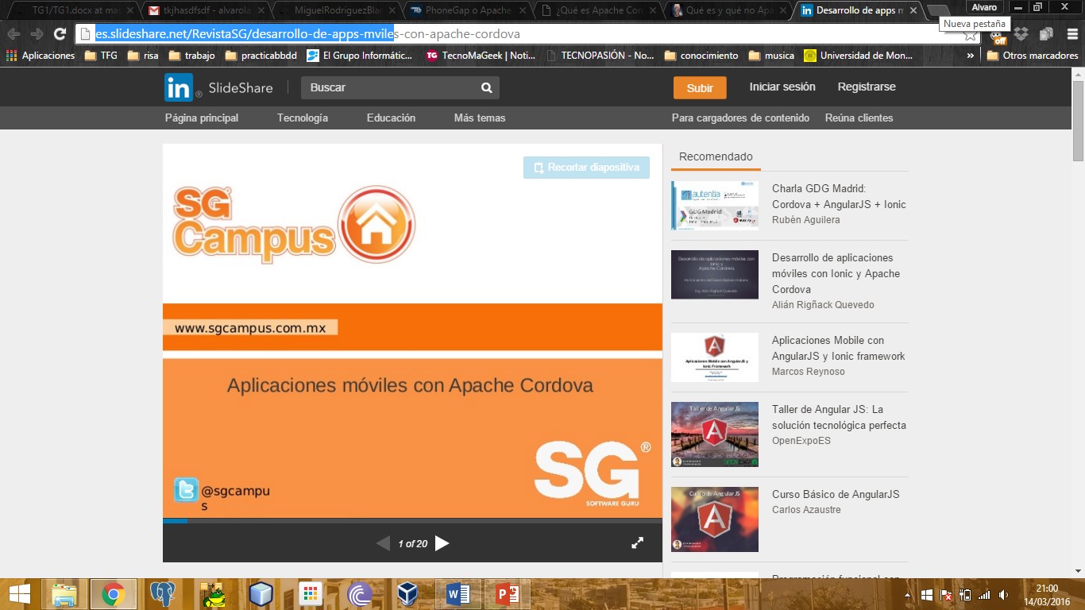
Conceptos básicos y creación de aplicación móvil

Slide 12
Apache Cordova: Cursos no gratuitos

Slide 13
Cursos no gratuitos
http://www.netmind.es/curso/desarrollo-de-aplicaciones-moviles-con-apachecordova/
Desarrollo de apps móviles con Apache Cordova. Tecnologías Web, junto con jQuery y BootStrap
http://www.itmaster.com.ar/cursos/curso-phonegap
Apache Cordova y PhoneGap. Aplicaciones para iOS, Android, Windows Phone, BlackBerry. Cordova 5.0
http://atsistemas.com/eventos-atsistemas/desarrollo-de-aplicaciones-moviles-hibridas-con-apache-cordova-3/
Apps móviles con Apache Cordova. Conceptos iniciales, comandos, funcionalidades,

Slide 14
Apache Cordova: Cursos gratuitos

Slide 15
Cursos gratuitos
https://cordova.apache.org/docs/en/latest/guide/cli/index.html
Tutorial de la página Apache Cordova. Creación primera app
https://ccoenraets.github.io/cordova-tutorial/index.html
Creación de proyecto, configuración directorio de trabajo o creación de vistas
https://msdn.microsoft.com/es-es/library/dn771545.aspx
Introducción a Visual Studio Tools para Apache Cordova
https://netbeans.org/kb/docs/webclient/cordova-gettingstarted.html
Templare de Apache Cordova a través de NetBeans

Slide 16
Cursos gratuitos
http://weblog.west-wind.com/posts/2015/Jan/06/Using-Cordova-and-Visual-Studio-to-build-iOS-Mobile-Apps
Visual Studio y Cordova para app móvil iOS.
http://www.tutorialspoint.com/cordova/index.htm Aspectos clave y plugins de mayor importancia. Aspectos teóricos y prácticos
http://events.linuxfoundation.org/sites/events/files/slides/16_9_Hazems_Cordova.pdf
Desarrollo de aplicaciones nativas móviles JavaScript usando Apache Cordova. Introducción, configuración, línea de comnados, APIs, jQuery y demo.

Slide 17
Recursos para implementar Apache Cordova

Slide 18
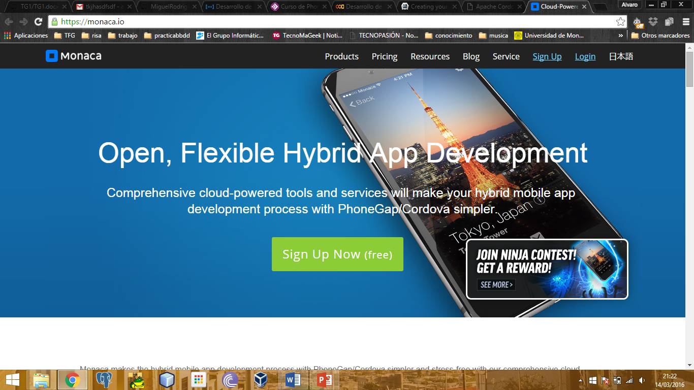
Monaca Cloud, Visual Studio, Debugger, LocalKitt, Onsen UI, Monaca Enterprise
Modalidades de pago: Basic, Developer, Gold y Platinum

Slide 19
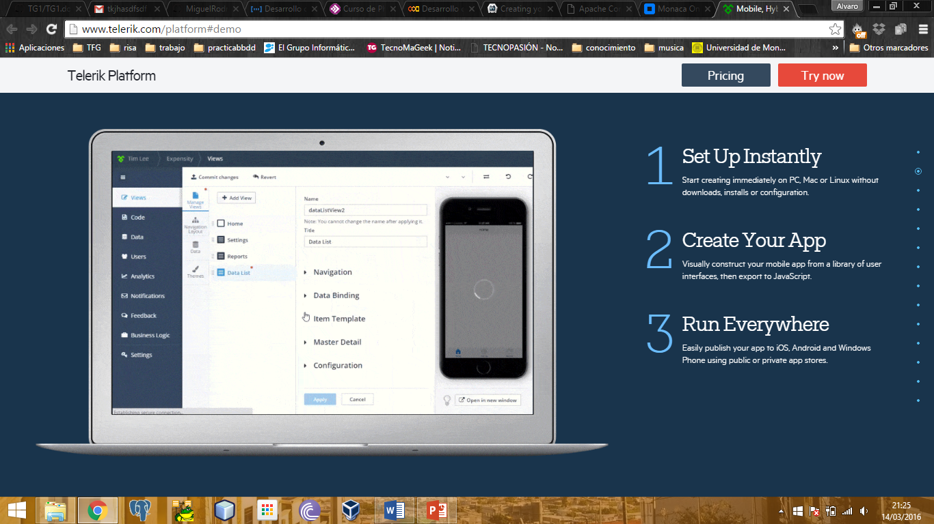
Partes en las que se divide: Diseño, Desarrollo, Bases de Datos, Test, Gestión y Estadísticas
Modalidades de Pago: Developer, Professional, Business y Enterprise

Slide 20
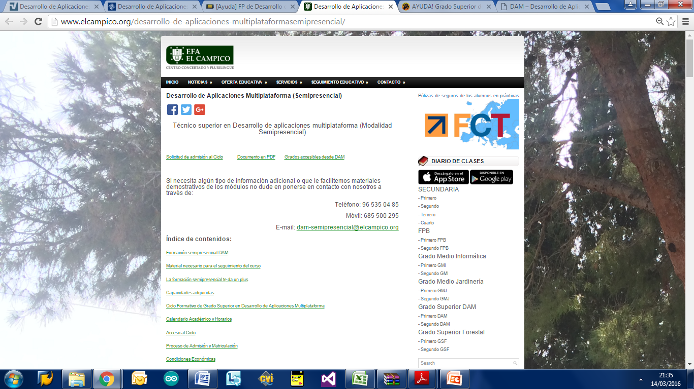
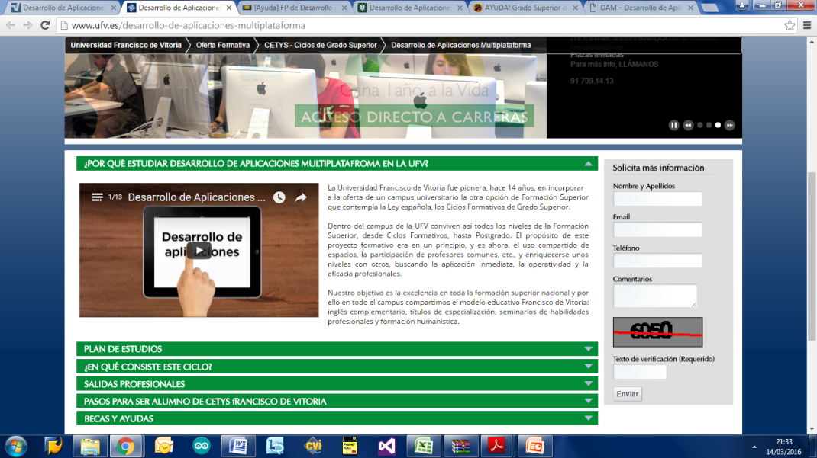
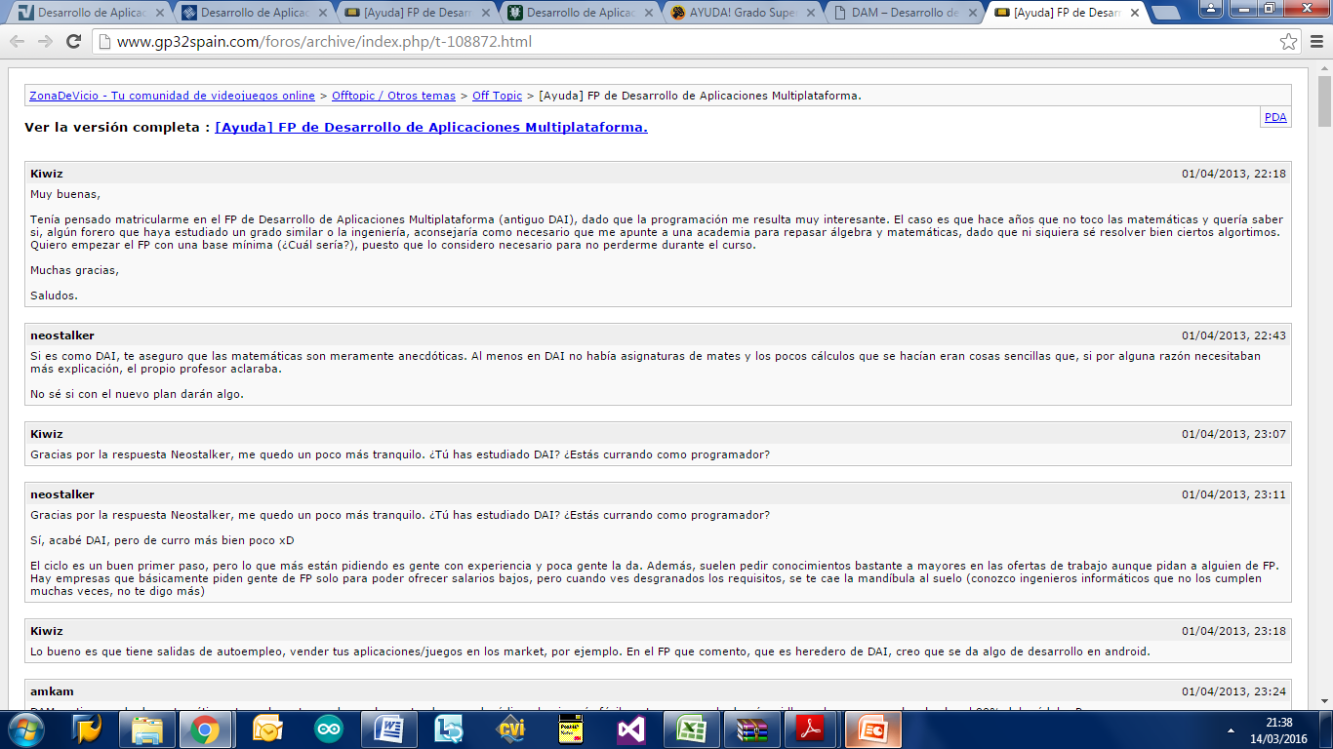
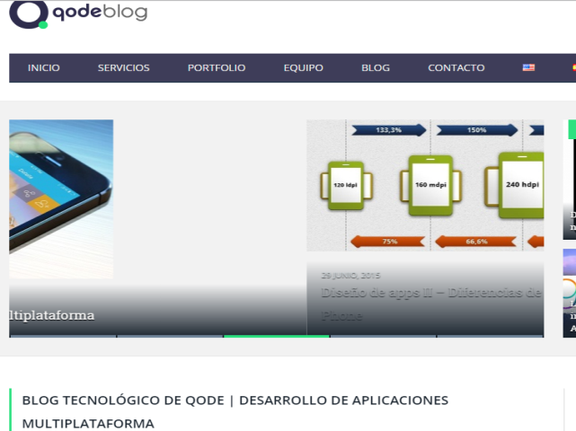
Ayudas
Becas para el estudio de cursos y ciclos formativos
Foros y blogs

Slide 21
Conclusiones
Ahorro de tiempo y dinero gracias a desarrollos multiplataforma, “lenguaje neutro” y compilaciones específicas sobre cada plataformas.
Principal inconveniente: dependencia con el navegador y su interpretación – perdida de rendimiento.
Apache Cordova, una herramienta muy útil para el desarrollo de aplicaciones móviles multiplataforma a través de herramientas Web.
Herramienta open source, información en la red, además de la propia de Apache + numerosas herramientas que hacen uso del framework →más posibilidades que la línea de comando que nos ofrece Cordova.
Uso, creación y configuración de plugins de acceso a recursos del dispositivo según las necesidades de la aplicación.
Compatible con otros sistemas (Visual Studio o NetBeans) - entorno de desarrollo mucho más cómodo.

